Slide 1
السلام عليكم ورحمة الله و بركاته
اهلا سهلا و مرحبا لكم

Slide 2
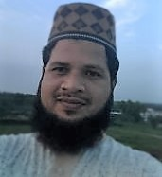
تعارف المعلم
محمد انعام الحق (محاضر للعرب)
شاري فانساني حسينية فاضل مدرسة
مطلب عطّر- ساندبور-
01817511165الجوال:-
anaam343@gmail.comالبريد الالكترونى:

Slide 3
تعريف الدرس
سنة الاولى))الصف :- العالم
الموضوع :– اللغة العربية الاتصالية
الوحدة الثانية:- الدرس الثالث
النص المدروس (10)
الوقت :- 40 داقائق
التاريخ:- 28-09-2019

Slide 4
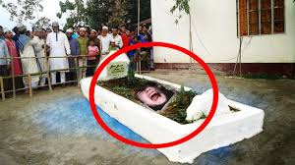
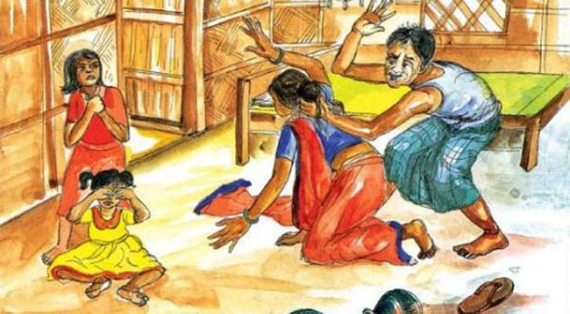
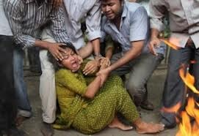

Slide 5
الدرس اليوم ...
المرأة و كيف عاملها الاسلام

Slide 6
استفادة الدرس
يستطيع الطلاب بعد فراغة الدرس .....
( ۱) يستطيع ان يبين حالة المرأة فى الجاهلية و الاسلام-
( ۲) يستطيع ان يكتب المرادف الكلمة المعينة -
( ۳) يستطيع ان يعين فعل الماضى و المضارع-

Slide 7
حالة المرأة فى الجاهلية
الظلم على المرأة
الدفن البنت الحية بغير حق
الزني اجبارا
المحرومة عن الميراث

Slide 8
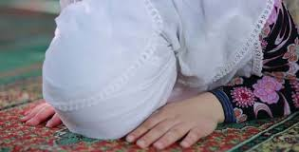
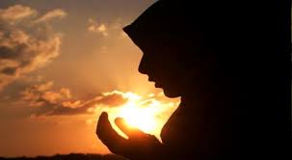
حالة المرأة فى الاسلام
عيين للمرأة الميراث المال الميت
اعلن الرجل المرأة فى دين الله سواء
حرم قتل بنت بغير حق

Slide 9
العمل المنفرد
ماذا حدد السول (ص) للمرأة؟
الوقت: 3 دقائق

Slide 10
الكلمات و مرادفها
مرادفها | الكلمات
قائد | سيد
جليلة | عظيمة
منع | اوقف
نشر | بث
حارس | رقيب
حظ | نصيب
رتبة | درجة

Slide 11
صيغ ماضى و مضارع
فعل مضارع | فعل ماضى
يبعث | بعث
يوقف | اوقف
يحدد | حدد
يعلن | اعلن

Slide 12
العمل المجتمع
استخرج صيغ الفعل المضارع ثم حولها الى
الفعل الماضى (اربعة فقط)
الوقت: 4 دقائق

Slide 13
العمل المنزلية
ما كانت عادة العرب قبل الاسلام فى شأن المرأة؟

Slide 14
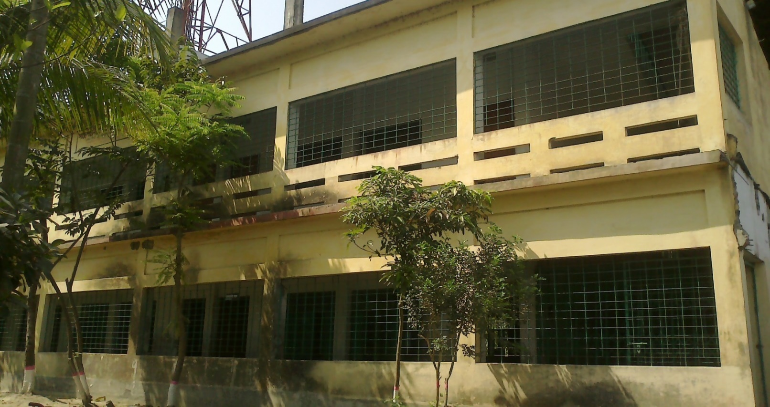
شكرا – الى القاء
من يكرم يكرم

